Slide 1
16.2 飞行器纵向模型参数辨识
16.2.1问题描述
仅考虑飞行器在俯仰平面上的运动，飞行器纵向模型如图16.2所示。
θ_{p}
V_{T}
α
γ
δ
图16.2 飞行器纵向模型示意图

Slide 2
飞行器的简化纵向模型可以表示为
(16.6)

Slide 3
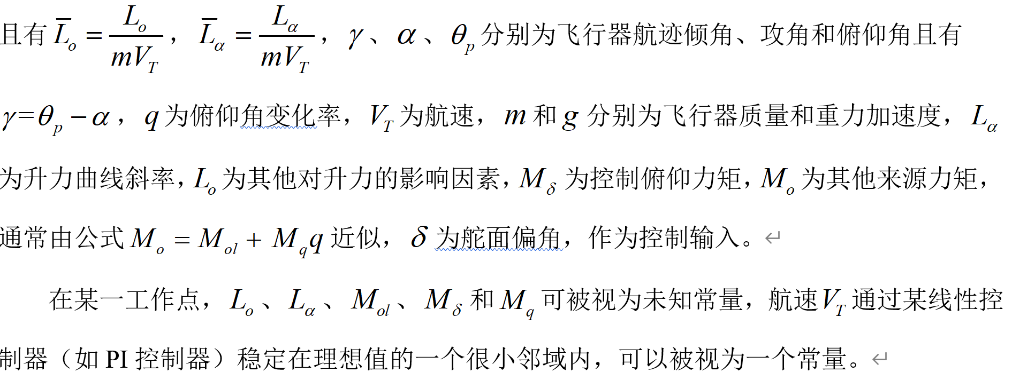

Slide 4
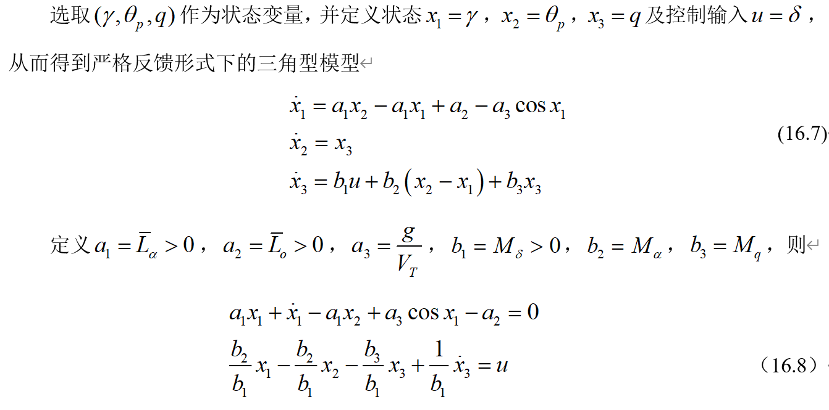

Slide 5
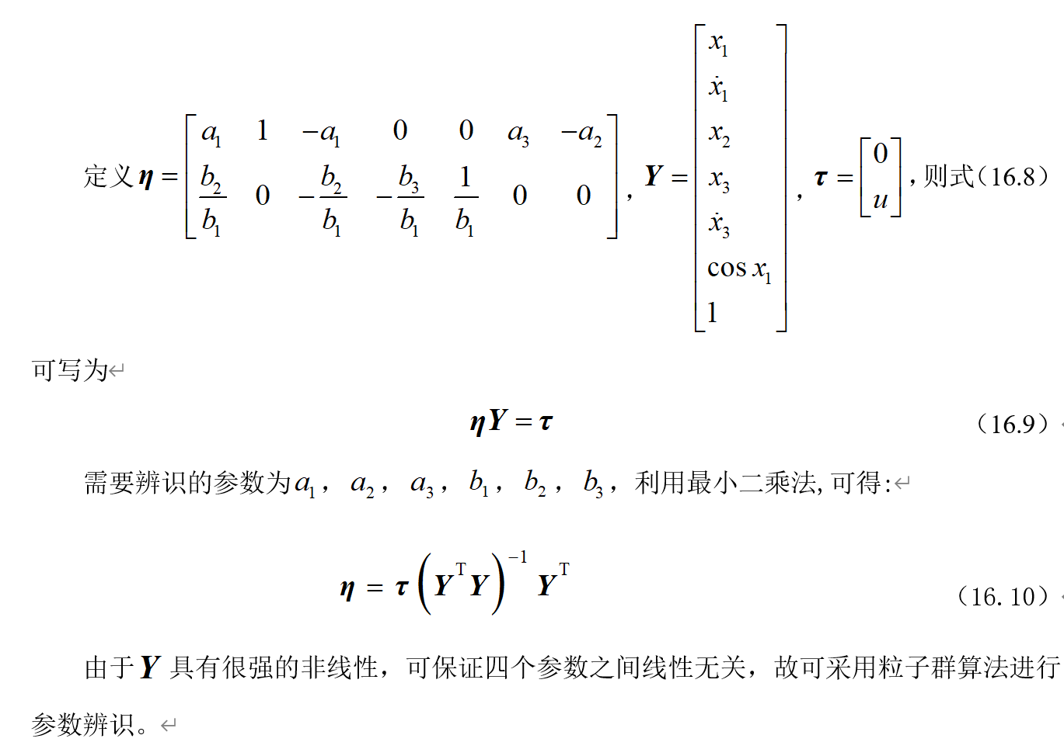

Slide 6
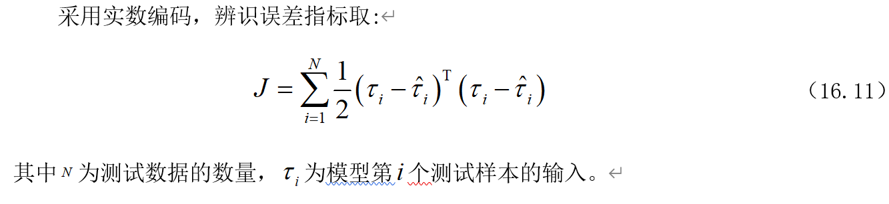

Slide 7
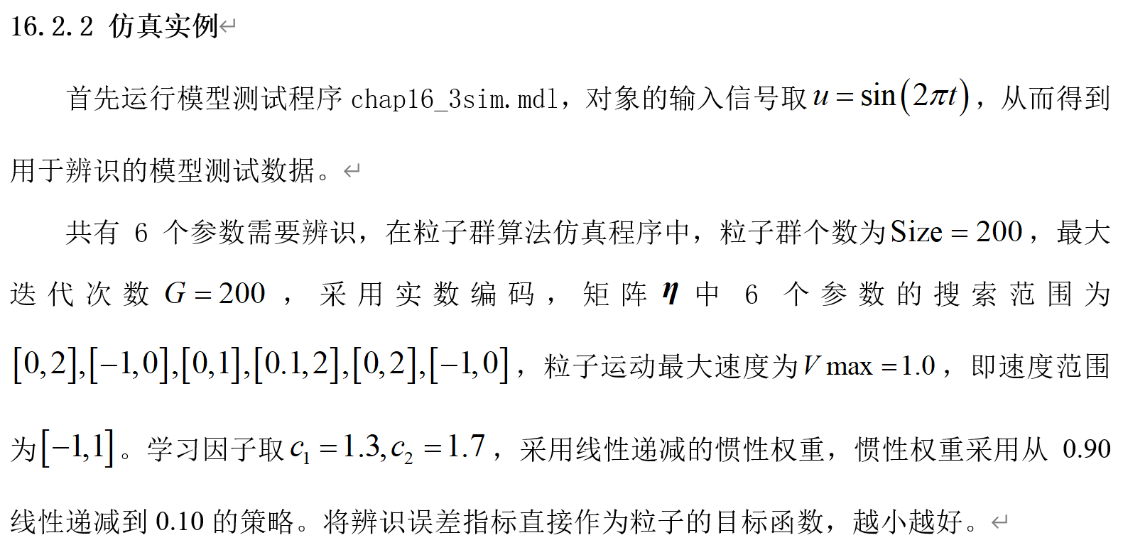

Slide 8
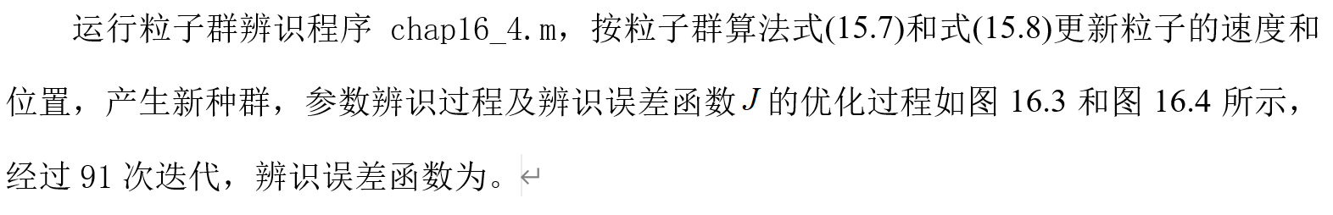

Slide 9
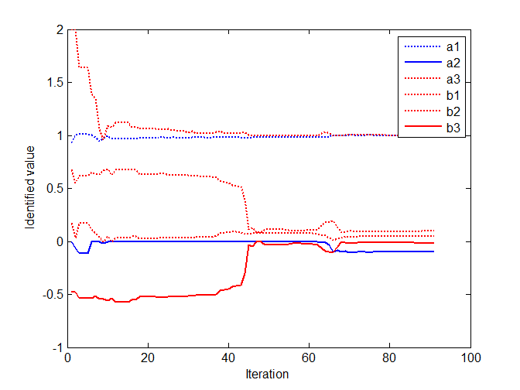
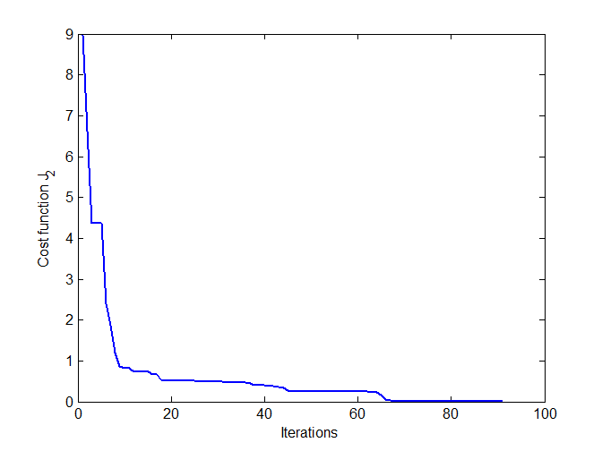
图16.3 各个参数的辨识过程
图16.4 辨识误差函数J的优化过程

Slide 10
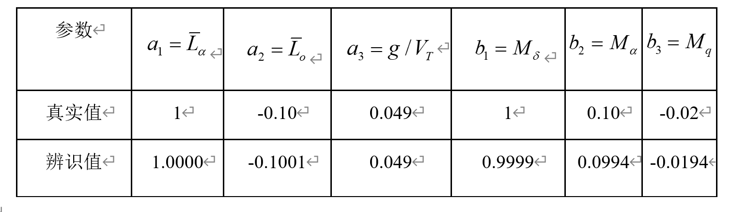
表16.2 实际值与粒子群算法辨识值比较

Slide 11
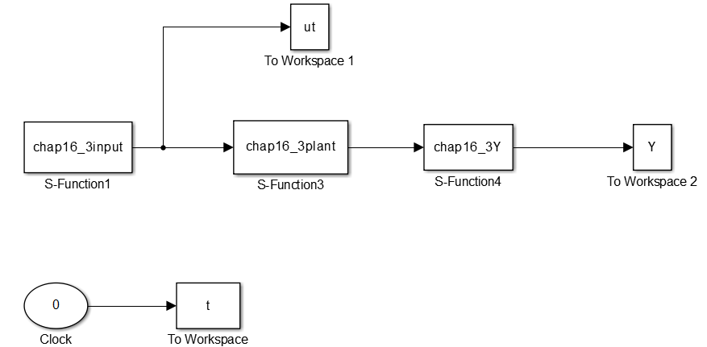
仿真程序： 1 输入输出测试程序： (1) 信号输入程序：chap16_3input.m (2) 模型Simulink测试程序：chap16_3sim.mdl

Slide 12
(3)模型程序：chap16_3plant.m (4) 模型状态输出：chap16_3Y.m 2 参数辨识程序： （1）粒子群算法参数辨识程序：chap16_4pso.m （2）目标函数计算程序：chap16_4obj.m

